Slide 1

Элементы игровых технологий
в онлайн обучении
УНЦ ТПУ «Организация и технологии высшего профессионального образования»
Ряшенцев Игорь Владимирович
13 марта 2019
Notes:
Геймификация

Slide 2

Геймификация
УНЦ ТПУ «Организация и технологии высшего профессионального образования» Ряшенцев И.В. «Элементы игровых технологий в онлайн обучении» Ростов на Дону - 2019
Notes:
Добрый день Уважаемые коллеги! Предлагаю сначала в течении нескольких сотен секунд рассмотреть такую очень не простую тему, как Геймификация.

Slide 3



https://ru.coursera.org/learn/gamification
УНЦ ТПУ «Организация и технологии высшего профессионального образования» Ряшенцев И.В. «Элементы игровых технологий в онлайн обучении» Ростов на Дону - 2019
Notes:
Мы не будем опускаться глубоко в тонкости и подробности этого вопроса, так как он очень хорошо освещен в знаменитом одноименном массовом курсе на платформе курсера.

Slide 4

https://ru.coursera.org/learn/gamification
УНЦ ТПУ «Организация и технологии высшего профессионального образования» Ряшенцев И.В. «Элементы игровых технологий в онлайн обучении» Ростов на Дону - 2019
Notes:
Мы будем использовать некоторые материалы из этого курса так как они и представленная Кевином Вербахом идеология основаны на базе многолетних фундаментальных исследований.

Slide 5
Геймификация - это использование элементов игры и технологий игрового дизайна в неигровом контексте.
УНЦ ТПУ «Организация и технологии высшего профессионального образования» Ряшенцев И.В. «Элементы игровых технологий в онлайн обучении» Ростов на Дону - 2019
Notes:
Итак! Термин геймификация носит следующее определение. Геймификация - это использование элементов игры и технологий игрового дизайна в неигровом контексте.

Slide 6
Геймификация - это использование элементов игры и технологий игрового дизайна в неигровом контексте.
УНЦ ТПУ «Организация и технологии высшего профессионального образования» Ряшенцев И.В. «Элементы игровых технологий в онлайн обучении» Ростов на Дону - 2019
Notes:
Определение можно разделить на три части:

Slide 7
Геймификация - это использование элементов игры и технологий игрового дизайна в неигровом контексте.
элементов игры
технологий игрового дизайна неигровом контексте.
УНЦ ТПУ «Организация и технологии высшего профессионального образования» Ряшенцев И.В. «Элементы игровых технологий в онлайн обучении» Ростов на Дону - 2019
Notes:
Элементы игры, игровые технологии и неигровой контекст.

Slide 8
Игра (Game)
Весь Целый
Часть
Играть (Play)
Sebastian Deterding, et al, From Game Design Elements to Gamefulness:
Defining “Gamification”, Mindtrek 2011 Proceedings, at bit.ly/o6aX1U
УНЦ ТПУ «Организация и технологии высшего профессионального образования» Ряшенцев И.В. «Элементы игровых технологий в онлайн обучении» Ростов на Дону - 2019
Notes:
В 2011 году Себастьян Детердинг с соавтарами в статье Gamification используя прием попарного сравнения.

Slide 9
Игра (Game)
Серьезные игры
(serious games)
Геймификация
(Gamification)
Весь Целый
Часть
Игрушка
(toys)
Проект игры
(playful design)
Играть (Play)
Sebastian Deterding, et al, From Game Design Elements to Gamefulness:
Defining “Gamification”, Mindtrek 2011 Proceedings, at bit.ly/o6aX1U
УНЦ ТПУ «Организация и технологии высшего профессионального образования» Ряшенцев И.В. «Элементы игровых технологий в онлайн обучении» Ростов на Дону - 2019
Notes:
Определили место геймификации в игровом пространстве.

Slide 10
Игра (Game)
Серьезные игры
(serious games)
Геймификация
(Gamification)
Весь Целый
Часть
Игрушка
(toys)
Проект игры
(playful design)
Играть (Play)
Sebastian Deterding, et al, From Game Design Elements to Gamefulness:
Defining “Gamification”, Mindtrek 2011 Proceedings, at bit.ly/o6aX1U
УНЦ ТПУ «Организация и технологии высшего профессионального образования» Ряшенцев И.В. «Элементы игровых технологий в онлайн обучении» Ростов на Дону - 2019
Notes:
На одной оси находится разница между целыми играми или артефактами и частичными или частями.

Slide 11
Игра (Game)
Серьезные игры
(serious games)
Геймификация
(Gamification)
Весь Целый
Часть
Игрушка
(toys)
Проект игры
(playful design)
Играть (Play)
Sebastian Deterding, et al, From Game Design Elements to Gamefulness:
Defining “Gamification”, Mindtrek 2011 Proceedings, at bit.ly/o6aX1U
УНЦ ТПУ «Организация и технологии высшего профессионального образования» Ряшенцев И.В. «Элементы игровых технологий в онлайн обучении» Ростов на Дону - 2019
Notes:
На другой - разница между игрой и организованной игрой.

Slide 12
Игра (Game)
Серьезные игры
(serious games)
Геймификация
(Gamification)
Весь Целый
Часть
Игрушка
(toys)
Проект игры
(playful design)
Играть (Play)
Sebastian Deterding, et al, From Game Design Elements to Gamefulness:
Defining “Gamification”, Mindtrek 2011 Proceedings, at bit.ly/o6aX1U
УНЦ ТПУ «Организация и технологии высшего профессионального образования» Ряшенцев И.В. «Элементы игровых технологий в онлайн обучении» Ростов на Дону - 2019
Notes:
Из этой схемы можно сделать определенные выводы:

Slide 13
Геймификация – это процесс, который имеет свой сценарий и цель.
Геймификация – это процесс не очевидный
УНЦ ТПУ «Организация и технологии высшего профессионального образования» Ряшенцев И.В. «Элементы игровых технологий в онлайн обучении» Ростов на Дону - 2019
Notes:
Геймификация – это процесс, который имеет свой сценарий и цель, но есть еще ряд обстоятельств, которые необходимо учитывать.

Slide 14
Геймификация – это процесс, который имеет свой сценарий и цель.
Геймификация – это процесс не очевидный
элементов игры
технологий игрового дизайна неигровом контексте.
УНЦ ТПУ «Организация и технологии высшего профессионального образования» Ряшенцев И.В. «Элементы игровых технологий в онлайн обучении» Ростов на Дону - 2019
Notes:
Давайте вернемся к детализированному определению термина Геймификация и рассмотрим его по частям.

Slide 15
Геймификация - это использование элементов игры и технологий игрового дизайна в неигровом контексте.
УНЦ ТПУ «Организация и технологии высшего профессионального образования» Ряшенцев И.В. «Элементы игровых технологий в онлайн обучении» Ростов на Дону - 2019
Notes:
Использование элементов игры, а что же такое игра?

Slide 16
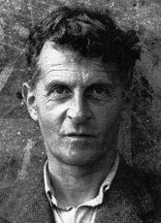
For how is the concept of a game bounded? What still counts as a game and what no longer does? Can you give the boundary? No.”
Philosophical Investigations
Aphorism 68
Нельзя дать определение понятию "игра"; нет никаких общих черт, которые бы объединяли все игры.
Людвиг Витгенштейн
УНЦ ТПУ «Организация и технологии высшего профессионального образования» Ряшенцев И.В. «Элементы игровых технологий в онлайн обучении» Ростов на Дону - 2019
Notes:
Одним из первых, кто высказал свое противоречивое мнение об ИГРЕ был немецкий философ Людвиг Витгенштейн.

Slide 17
Бернар Сьютс (Bernard Suits) – канадский философ игры и автор книги «The Grasshopper: Games, Life and Utopia»
УНЦ ТПУ «Организация и технологии высшего профессионального образования» Ряшенцев И.В. «Элементы игровых технологий в онлайн обучении» Ростов на Дону - 2019
Notes:
Но в последствии одну из самых интересных точек зрения высказал канадский философ Бернард Сьютс.

Slide 18
Мы можем дать определение любой игре, основываясь на трех признаках:
Первый - доигровая цель
Второй - чёткие правила
Третий - игровое отношение
Игра - это добровольное преодоление ненужных препятствий
Бернард Сьютс
УНЦ ТПУ «Организация и технологии высшего профессионального образования» Ряшенцев И.В. «Элементы игровых технологий в онлайн обучении» Ростов на Дону - 2019
Notes:
Сьютс утверждает, что мы можем дать определение любой игре, основываясь на трех признаках.
Доигровая цель, четкие правила и игровые отношения.

Slide 19
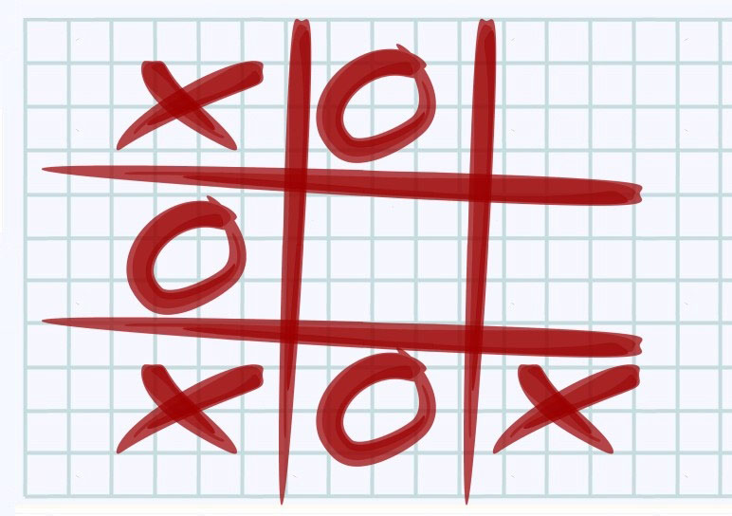
Первый - доигровая цель
Второй - чёткие правила
Третий - игровое отношение
УНЦ ТПУ «Организация и технологии высшего профессионального образования» Ряшенцев И.В. «Элементы игровых технологий в онлайн обучении» Ростов на Дону - 2019
Notes:
И действительно если мы будем рассматривать любую игру, то сможем всегда определить эти признаки. Возьмем к примеру крестики – нолики.

Slide 20
Х
Поставить крестики или нолики в три клетки по линии.
Ходить по очередно и ставить только один свой определенный символ.
Два игрока.
УНЦ ТПУ «Организация и технологии высшего профессионального образования» Ряшенцев И.В. «Элементы игровых технологий в онлайн обучении» Ростов на Дону - 2019
Notes:
Доигровая цель определена – поставить крестики или нолики в три клетки по линии, четкие правила – ходить по очередно и
ставить только один свой определенный символ. Игровые отношения - Два игрока.

Slide 21
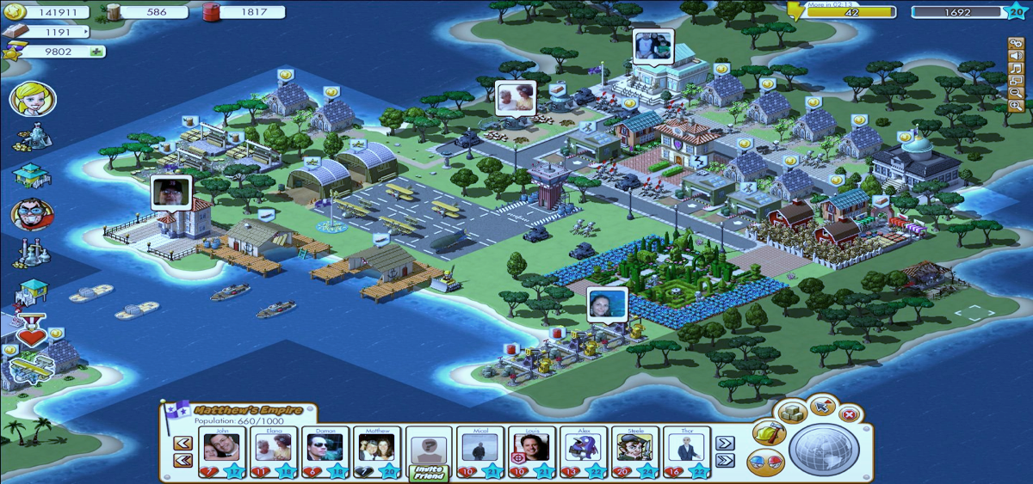
Элементы игры «Империя и Союзы» (Empire and Allies)
УНЦ ТПУ «Организация и технологии высшего профессионального образования» Ряшенцев И.В. «Элементы игровых технологий в онлайн обучении» Ростов на Дону - 2019
Notes:
Элементы игры в предыдущем примеры просматриваются не очевидно, поэтому давайте рассмотрим элементы игры на примере игры Империя и Союзы.

Slide 22
Элементы игры «Империя и Союзы» (Empire and Allies)
Прогресс
Уровень
Очки
Ресурсы
Задания
Аватар
Социальная группа
УНЦ ТПУ «Организация и технологии высшего профессионального образования» Ряшенцев И.В. «Элементы игровых технологий в онлайн обучении» Ростов на Дону - 2019
Notes:
Как мы можем заметить основными элементами игры являются Очки, Прогресс, Ресурсы, Задания, Уровень, Социальная группа и т.д.

Slide 23

Динамика
Механика
Компоненты
УНЦ ТПУ «Организация и технологии высшего профессионального образования» Ряшенцев И.В. «Элементы игровых технологий в онлайн обучении» Ростов на Дону - 2019
Notes:
Кевином Вербахом была предложена следующая систематизация элементов игры. Он разделил все элементы на три группы.
И назвал эти группы соответственно Динамика, механика и компоненты.

Slide 24

1. Ограничения
2. Эмоции
3. Повествование
4. Продвижение
5. Отношения
Динамика
Аспекты большой картины; "Грамматика"
УНЦ ТПУ «Организация и технологии высшего профессионального образования» Ряшенцев И.В. «Элементы игровых технологий в онлайн обучении» Ростов на Дону - 2019
Notes:
В элементы динамики он определил эмоции, отношения и.тд. Соотнеся это к грамматике.

Slide 25

1. Задания
2. Шанс
3. Конкуренция
4. Сотрудничество
5. Соревнование
6. Обратная связь
7. Накопление ресурсов
8. Награды
9. Сделки
10. Поочередные ходы
Механика
Процессы, которые управляют действие вперед; "Глаголы"
УНЦ ТПУ «Организация и технологии высшего профессионального образования» Ряшенцев И.В. «Элементы игровых технологий в онлайн обучении» Ростов на Дону - 2019
Notes:
Во втором блоке он определил элементы механики, соотнеся их к глаголам.

Slide 26

1. Достижения
2. Аватары
3. Бейджи
4. Поединок с Боссом
5. Коллекционирование
6. Сражения
7. Получения доступа
8. Дарение подарков
9. Рейтинги
10. Уровни
11. Очки
12. Квесты
13. Социальный профиль
14. Команды
15. Виртуальные товары
Конкретные экземпляры механики и динамики; "Существительные"
Компоненты
УНЦ ТПУ «Организация и технологии высшего профессионального образования» Ряшенцев И.В. «Элементы игровых технологий в онлайн обучении» Ростов на Дону - 2019
Notes:
И в третьем базовом блоке пирамиды он определил компоненты определяя их как существительные.
Далее эти компоненты можно объединить в одну аббревиатуру – PBL.

Slide 27
очки Point
награды Badges
рейтинги Level
УНЦ ТПУ «Организация и технологии высшего профессионального образования» Ряшенцев И.В. «Элементы игровых технологий в онлайн обучении» Ростов на Дону - 2019
Notes:
Point, Badges, Level

Slide 28
Геймификация - это использование элементов игры и технологий игрового дизайна в неигровом контексте.
УНЦ ТПУ «Организация и технологии высшего профессионального образования» Ряшенцев И.В. «Элементы игровых технологий в онлайн обучении» Ростов на Дону - 2019
Notes:
Вторая составляющая определения Геймификации - Технологии игрового дизайна.

Slide 29
Три правила Эффективного Гейм дизайна
Первое правило называется
«путешествие игрока»
Первый аспект – адаптация.
Второй аспект - интуитивность.
Третий аспект - развитие своего мастерства.
Второе правило - баланс
Третье правило – создавать ощущения игры
УНЦ ТПУ «Организация и технологии высшего профессионального образования» Ряшенцев И.В. «Элементы игровых технологий в онлайн обучении» Ростов на Дону - 2019
Notes:
При проектировании любой системы, основанной на игровых технологиях разработчики опираются на три основные правила эффективного гейм дизайна.
Путешествие игрока, баланс и создание ощущения игры.

Slide 30
Основные принципы заложенные в процесс Геймификации
• Добровольность
• Обучение и решение проблем
• Соблюдение баланса с возможностью исследовать непознанное
УНЦ ТПУ «Организация и технологии высшего профессионального образования» Ряшенцев И.В. «Элементы игровых технологий в онлайн обучении» Ростов на Дону - 2019
Notes:
Подобные принципы лежат и в основе гемифицированных систем:

Slide 31
Основные принципы заложенные в процесс Геймификации
• Добровольность
Тот, кто должен играть, не может играть. Т.е. нельзя играть из-под палки.
• Обучение и решение проблем
В какой-то момент игра должна поставить проблему, которую вы должны решить.
• Соблюдение баланса с возможностью исследовать непознанное
Если переборщить со структурой, то будет неинтересно играть, потому что возможности слишком ограничены. А если переборщить со свободой, то у игры нет цели, это дорога без конца.
УНЦ ТПУ «Организация и технологии высшего профессионального образования» Ряшенцев И.В. «Элементы игровых технологий в онлайн обучении» Ростов на Дону - 2019
Notes:
Добровольность, играть из под палки нельзя. Решение проблем, которые должен решать игрок и конечно же баланс между легкими заданиями и тяжелыми.
Но и это еще не все.

Slide 32
подталкивает пользователя совершить какое-либо действие
вызывает мгновенную и эффективную обратную связь
Мотивация
Действие
сама по себе является частью новой мотивации к действию
Обратная связь
Петля обратной связи
УНЦ ТПУ «Организация и технологии высшего профессионального образования» Ряшенцев И.В. «Элементы игровых технологий в онлайн обучении» Ростов на Дону - 2019
Notes:
Основным механизмом в любой игре, системе, является так называемая петля обратной связи.

Slide 33
подталкивает пользователя совершить какое-либо действие
вызывает мгновенную и эффективную обратную связь
Мотивация
Действие
сама по себе является частью новой мотивации к действию
Обратная связь
Петля обратной связи
УНЦ ТПУ «Организация и технологии высшего профессионального образования» Ряшенцев И.В. «Элементы игровых технологий в онлайн обучении» Ростов на Дону - 2019
Notes:
Мотивация, событие подталкивает пользователя на выполнение какого либо действия.

Slide 34
подталкивает пользователя совершить какое-либо действие
вызывает мгновенную и эффективную обратную связь
Мотивация
Действие
сама по себе является частью новой мотивации к действию
Обратная связь
Петля обратной связи
УНЦ ТПУ «Организация и технологии высшего профессионального образования» Ряшенцев И.В. «Элементы игровых технологий в онлайн обучении» Ростов на Дону - 2019
Notes:
Система моментально должна отреагировать – побуждая пользователя совершить следующее действии.
Если реакция системы будет с запозданием очень большая вероятность того, что пользователь просто уйдет.

Slide 35
Что делает игры привлекательными?
FUN
Игры привлекательны, т.к. они веселые.
УНЦ ТПУ «Организация и технологии высшего профессионального образования» Ряшенцев И.В. «Элементы игровых технологий в онлайн обучении» Ростов на Дону - 2019
Notes:
И наконец одним из самых сильных факторов, который заставляет нас играть является конечно – Удовольствие.

Slide 36
Что делает игры привлекательными?
FUN
Какие вещи вызывают удовольствие?
• Победа
• Решение проблем
• Изучение
• Расслабление
• Работа в команде
• Признание
• Триумф
• Коллекционирование
• Сюрприз
• Воображение
• Возможность делиться
• Ролевые игры
• Индивидуальность
• Лень
УНЦ ТПУ «Организация и технологии высшего профессионального образования» Ряшенцев И.В. «Элементы игровых технологий в онлайн обучении» Ростов на Дону - 2019
Notes:
На экране приводится список действий и событий, которые могут вызывать удовольствие, радость и другие положительные эмоции.
Для Вас этот список может быть не полным. Попробуйте определить, какие элементы этого списка могут относится к образовательному процессу.

Slide 37
Николь Лаззаро четыре типах развлечений
Первое – простое развлечение
Второе - трудоемкое развлечение
Третья – коллективное развлечение
Четвертое - серьезное развлечение
УНЦ ТПУ «Организация и технологии высшего профессионального образования» Ряшенцев И.В. «Элементы игровых технологий в онлайн обучении» Ростов на Дону - 2019
Notes:
Николь Лаззаро приводит к примеру 4 классификации развлечений. Простое, трудоемкое, коллективное и серьезное.

Slide 38
Николь Лаззаро четыре типах развлечений
Первое – простое развлечение
Второе - трудоемкое развлечение
Третья – коллективное развлечение
Четвертое - серьезное развлечение
Марк Леблан 8 типов удовольствия
1. Чувства
2. Воображение
3. Повествование
4. Вызов
5. Дружба
6. Открытие
7. Самовыражение
8. Покорность
УНЦ ТПУ «Организация и технологии высшего профессионального образования» Ряшенцев И.В. «Элементы игровых технологий в онлайн обучении» Ростов на Дону - 2019
Notes:
Классификация Марк Лебран включает 8 типов удовольствия.

Slide 39
Выводы:
Удовольствие не возникает само по себе, его необходимо продумать.
Развлечению не обязательно быть легким, простым.
Необходимо рассматривать все типы развлечений.
УНЦ ТПУ «Организация и технологии высшего профессионального образования» Ряшенцев И.В. «Элементы игровых технологий в онлайн обучении» Ростов на Дону - 2019
Notes:
На основании вышеизложенного можно сделать обобщенные выводы: Удовольствие нужно планировать, развлечение не всегда может быть легким
и не нужно бояться экспериментов.

Slide 40
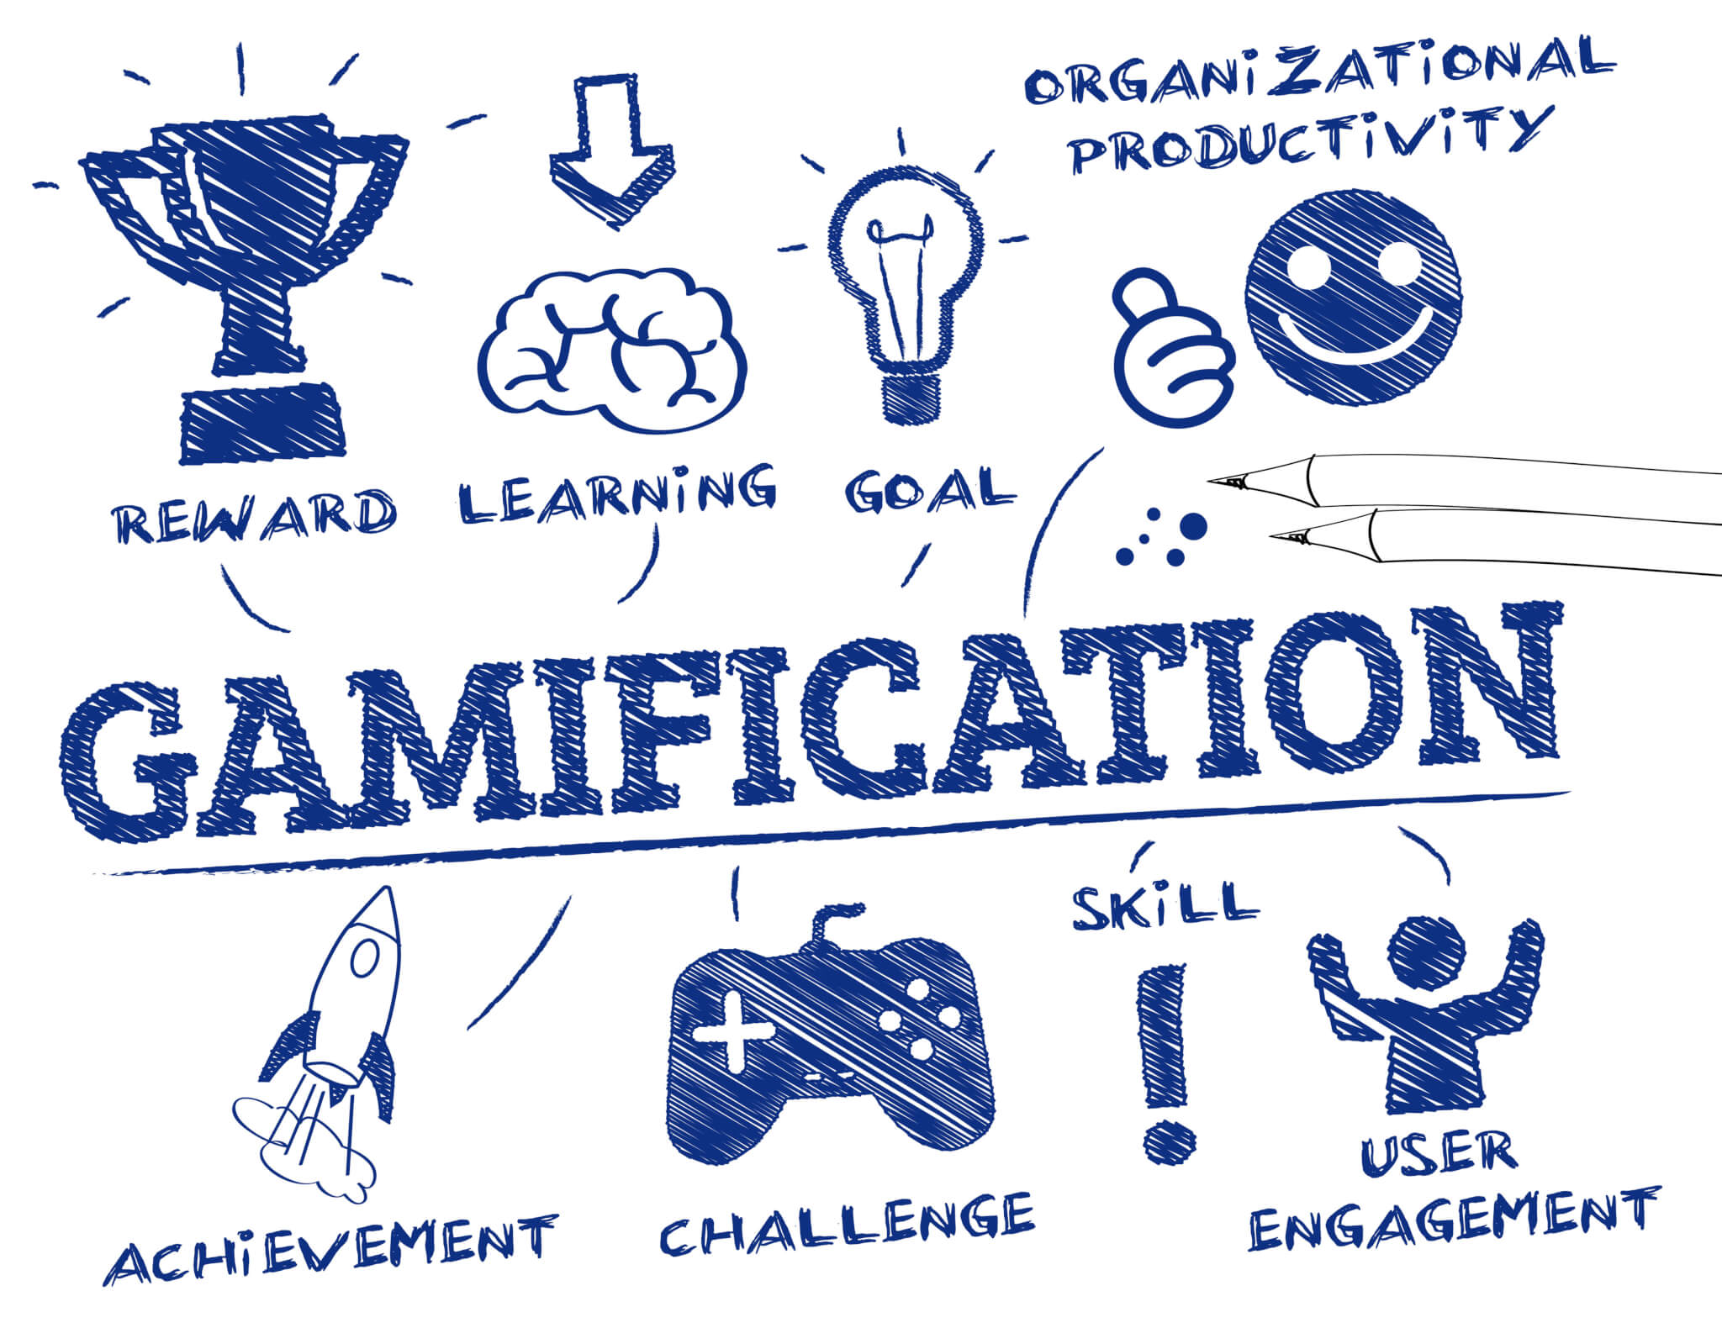
УНЦ ТПУ «Организация и технологии высшего профессионального образования» Ряшенцев И.В. «Элементы игровых технологий в онлайн обучении» Ростов на Дону - 2019
Notes:
Таким образом мы постарались определить основные принципы и детали на которых основаны игровые технологии.

Slide 41
Геймификация - это использование элементов игры и технологий игрового дизайна в неигровом контексте.
УНЦ ТПУ «Организация и технологии высшего профессионального образования» Ряшенцев И.В. «Элементы игровых технологий в онлайн обучении» Ростов на Дону - 2019
Notes:
Было бы не правильным поставить на этом точку и не провести связь между элементами игровой индустрии и возможным использование
игровых механик в онлайн обучении.

Slide 42
Геймификация является важной развивающейся деловой практикой.
Игры обладают большой силой
Геймификация учит нас чему то из других областей знаний
Геймификация не так уж проста и очевидна
УНЦ ТПУ «Организация и технологии высшего профессионального образования» Ряшенцев И.В. «Элементы игровых технологий в онлайн обучении» Ростов на Дону - 2019
Notes:
Предлагаю попробовать найти применение игровым механикам в учебном процессе. Конечно же очень тяжело давать какие то определенные рекомендации, так как процесс геймификации зачастую сам является экспериментом или исследованием.

Slide 43
Элементы игры «Империя и Союзы» (Empire and Allies)
Прогресс
Уровень
Очки
Ресурсы
Задания
Аватар
Социальная группа
УНЦ ТПУ «Организация и технологии высшего профессионального образования» Ряшенцев И.В. «Элементы игровых технологий в онлайн обучении» Ростов на Дону - 2019
Notes:
Поэтому остановимся на явном структурном сравнении среды онлайн обучения и возможности использования в данной системе элементов игровых технологий.

Slide 44
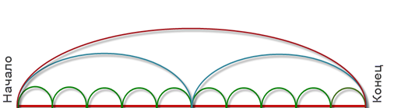

Мастер
Восхождение
Бой с Босом
Отдых
Восхождение
Отдых
Восхождение
Отдых
Новичек
Адаптация
УНЦ ТПУ «Организация и технологии высшего профессионального образования» Ряшенцев И.В. «Элементы игровых технологий в онлайн обучении» Ростов на Дону - 2019
Notes:
Начнем пожалуй с очевидного – путешествие игрока. Если проанализировать данный процесс, то получится вполне очевидная картина – семестр, курс, дипломированный специалит.

Slide 45
Итоговое задание
Задание 2
Контрольные точки
Задание 1
УНЦ ТПУ «Организация и технологии высшего профессионального образования» Ряшенцев И.В. «Элементы игровых технологий в онлайн обучении» Ростов на Дону - 2019
Notes:
В качестве рекомендации можно предложить в процессе проектирования онлайн курса дисциплины:
Определить контрольные точки. Проработать задания по принципу от простого к сложному.

Slide 46
Итоговое задание
Контрольные точки
Элементы адаптации
УНЦ ТПУ «Организация и технологии высшего профессионального образования» Ряшенцев И.В. «Элементы игровых технологий в онлайн обучении» Ростов на Дону - 2019
Notes:
Заложить в начале курса элементы Адаптации, которые позволят снять в будущем не нужные вопросы.

Slide 47
Итоговое задание
Х
Задание 2
Х
Задание 1
УНЦ ТПУ «Организация и технологии высшего профессионального образования» Ряшенцев И.В. «Элементы игровых технологий в онлайн обучении» Ростов на Дону - 2019
Notes:
Определится с итоговыми испытаниями, постараться не использовать в итоговом задании формулировок вопросов, которые уже имели место быть в онлайн курсе.

Slide 48
Итоговое задание
Х
Задание 2
Контрольные точки
Х
Задание 1
Элементы адаптации
УНЦ ТПУ «Организация и технологии высшего профессионального образования» Ряшенцев И.В. «Элементы игровых технологий в онлайн обучении» Ростов на Дону - 2019
Notes:
Определившись с общей структурой можно переходить к частностям.

Slide 49

Элементы игровых технологий
УНЦ ТПУ «Организация и технологии высшего профессионального образования» Ряшенцев И.В. «Элементы игровых технологий в онлайн обучении» Ростов на Дону - 2019
Notes:
В качестве примера предлагаю определить элементы игровых технологий в системе управления обучением Moodle.

Slide 50
Прогресс
Уровень
Очки
Ресурсы
Задания
Аватар
Социальная группа
УНЦ ТПУ «Организация и технологии высшего профессионального образования» Ряшенцев И.В. «Элементы игровых технологий в онлайн обучении» Ростов на Дону - 2019
Notes:
Очки. Баллы, которые зарабатывает игрок за выполнение задания.

Slide 51
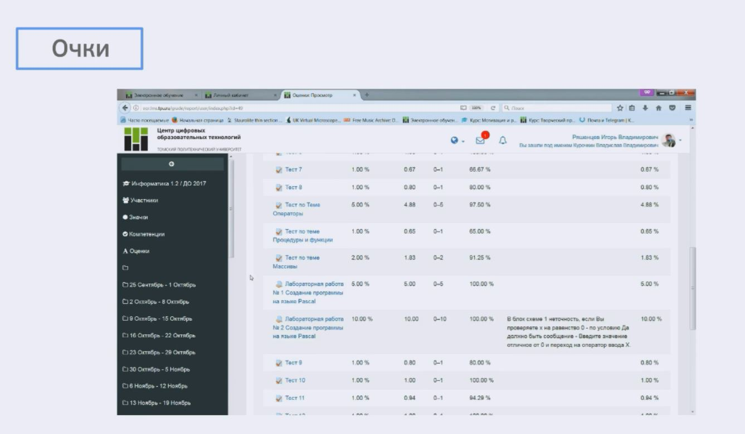
УНЦ ТПУ «Организация и технологии высшего профессионального образования» Ряшенцев И.В. «Элементы игровых технологий в онлайн обучении» Ростов на Дону - 2019
Notes:
В LMS Moodle, это конечно же журнал оценок, в системе можно заложить различные Варианты оценивания.

Slide 52
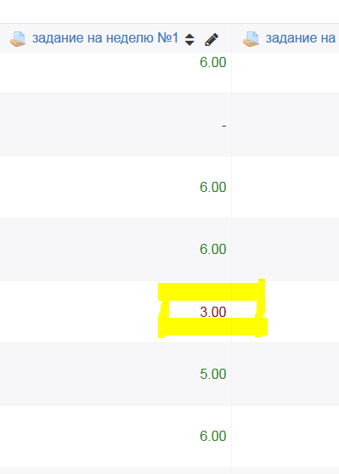
УНЦ ТПУ «Организация и технологии высшего профессионального образования» Ряшенцев И.В. «Элементы игровых технологий в онлайн обучении» Ростов на Дону - 2019
Notes:
А так же заложить возможность цветовой градации в зависимости от проходного балла.

Slide 53
Прогресс
Уровень
Очки
Ресурсы
Задания
Аватар
Социальная группа
УНЦ ТПУ «Организация и технологии высшего профессионального образования» Ряшенцев И.В. «Элементы игровых технологий в онлайн обучении» Ростов на Дону - 2019
Notes:
Ресурсы.

Slide 54
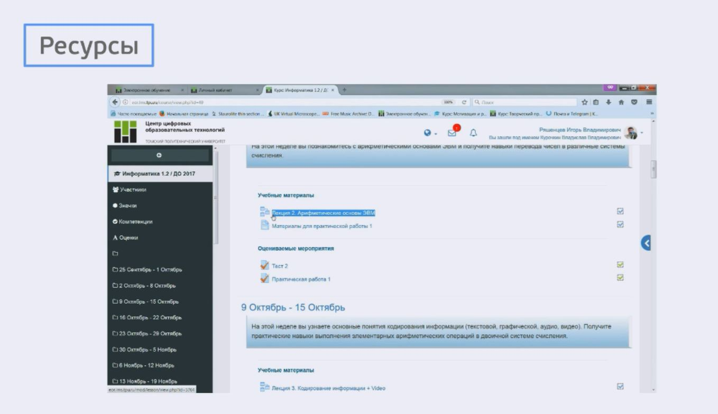
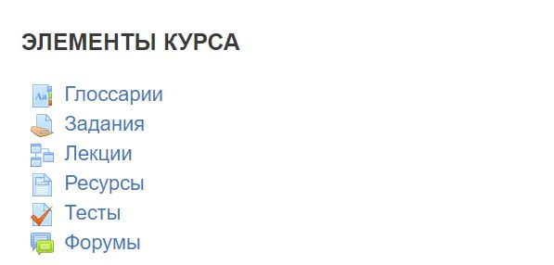
УНЦ ТПУ «Организация и технологии высшего профессионального образования» Ряшенцев И.В. «Элементы игровых технологий в онлайн обучении» Ростов на Дону - 2019
Notes:
В системе электронного обучения предположим, это могут быть Лекции, книги и т.д.

Slide 55
Прогресс
Уровень
Очки
Ресурсы
Задания
Аватар
Социальная группа
УНЦ ТПУ «Организация и технологии высшего профессионального образования» Ряшенцев И.В. «Элементы игровых технологий в онлайн обучении» Ростов на Дону - 2019
Notes:
Аватар, профиль пользователя.

Slide 56
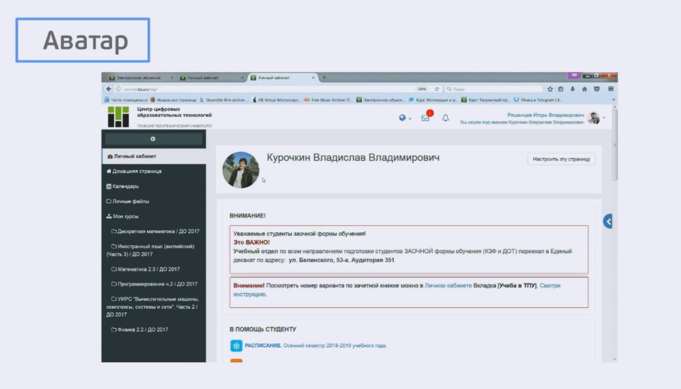
УНЦ ТПУ «Организация и технологии высшего профессионального образования» Ряшенцев И.В. «Элементы игровых технологий в онлайн обучении» Ростов на Дону - 2019
Notes:
Если подходить к профилю более серьезно, а не формально, то можно дать несколько простых рекомендаций.

Slide 57


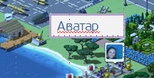

УНЦ ТПУ «Организация и технологии высшего профессионального образования» Ряшенцев И.В. «Элементы игровых технологий в онлайн обучении» Ростов на Дону - 2019
Notes:
Обязательно дайте понять, что студент – это личность, а у личности есть лицо, а не абстрактный рисунок вместо фотографии. Так же можно мотивировать студента дополнительными баллами за правильное заполнение профиля.

Slide 58
Прогресс
Уровень
Очки
Ресурсы
Задания
Аватар
Социальная группа
УНЦ ТПУ «Организация и технологии высшего профессионального образования» Ряшенцев И.В. «Элементы игровых технологий в онлайн обучении» Ростов на Дону - 2019
Notes:
Социальная группа.

Slide 59
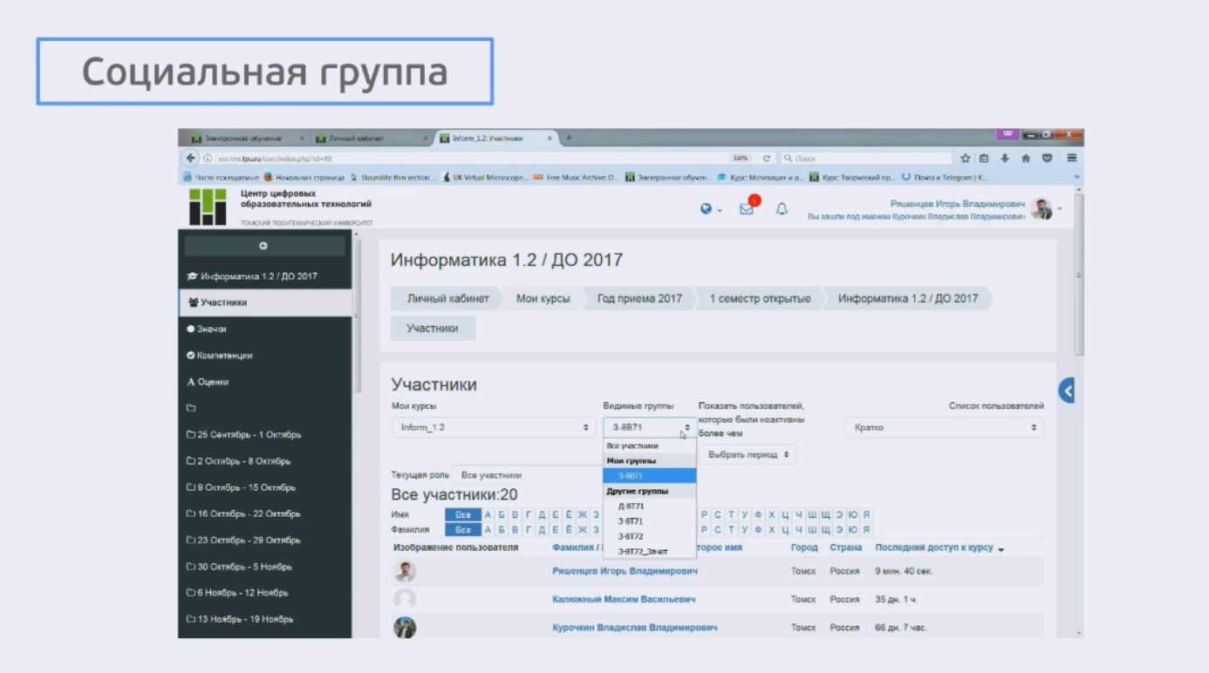
УНЦ ТПУ «Организация и технологии высшего профессионального образования» Ряшенцев И.В. «Элементы игровых технологий в онлайн обучении» Ростов на Дону - 2019
Notes:
Это по сути дела группа студентов в системе. LMS Moodle предлагает определенные настройки для организации групповых задания, изоляции групп и т.д.

Slide 60
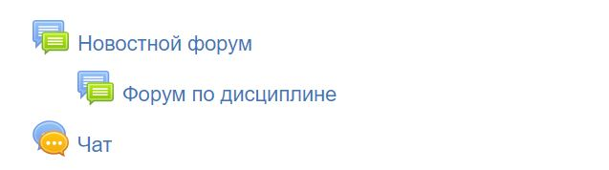
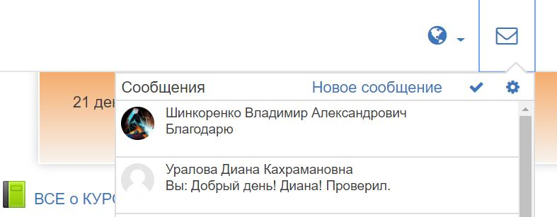
УНЦ ТПУ «Организация и технологии высшего профессионального образования» Ряшенцев И.В. «Элементы игровых технологий в онлайн обучении» Ростов на Дону - 2019
Notes:
Для каждой группы можно организовать отдельный Форум и Чат.

Slide 61
Прогресс
Уровень
Очки
Ресурсы
Задания
Аватар
Социальная группа
УНЦ ТПУ «Организация и технологии высшего профессионального образования» Ряшенцев И.В. «Элементы игровых технологий в онлайн обучении» Ростов на Дону - 2019
Notes:
Задания.

Slide 62
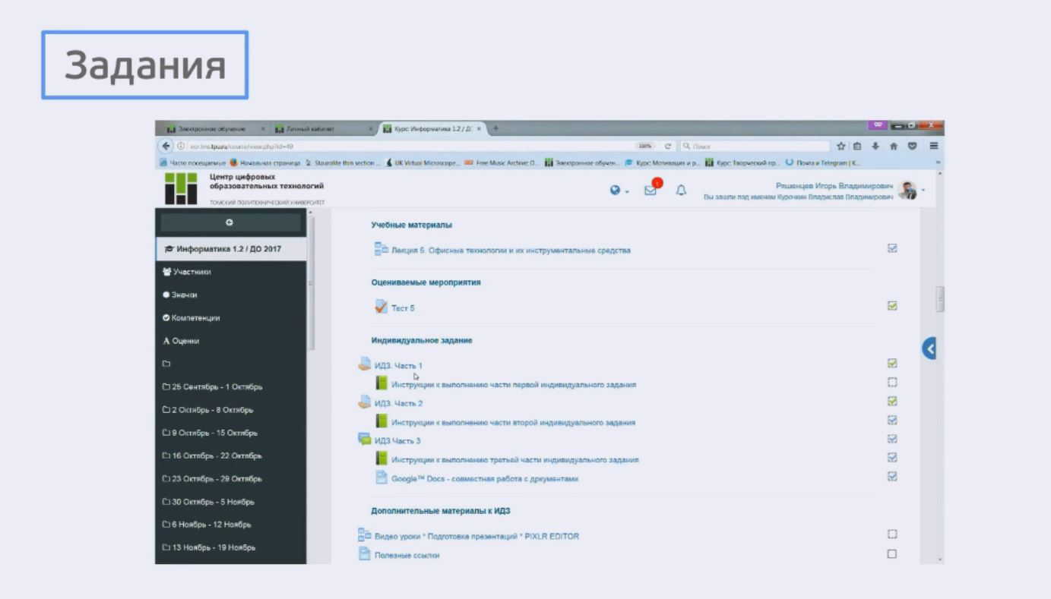
УНЦ ТПУ «Организация и технологии высшего профессионального образования» Ряшенцев И.В. «Элементы игровых технологий в онлайн обучении» Ростов на Дону - 2019
Notes:
Вариативность заданий в системе довольно большая. Задания, Лекции с тестовыми вопросами, Тесты.

Slide 63
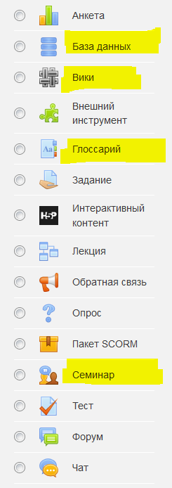
УНЦ ТПУ «Организация и технологии высшего профессионального образования» Ряшенцев И.В. «Элементы игровых технологий в онлайн обучении» Ростов на Дону - 2019
Notes:
К указанным на слайде, часто используемым можно добавить: Семинар, База данных, Вики, Глоссарий.

Slide 64
Прогресс
Уровень
Очки
Ресурсы
Задания
Аватар
Социальная группа
УНЦ ТПУ «Организация и технологии высшего профессионального образования» Ряшенцев И.В. «Элементы игровых технологий в онлайн обучении» Ростов на Дону - 2019
Notes:
Прогресс.

Slide 65
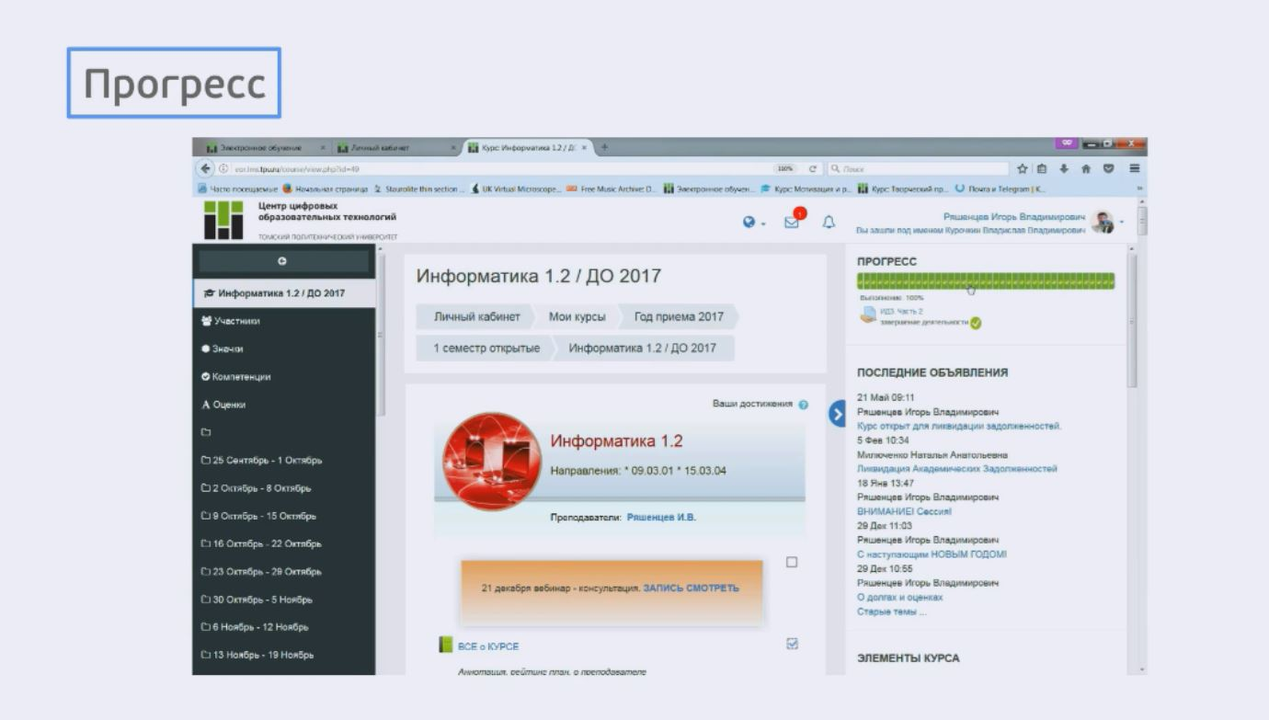
УНЦ ТПУ «Организация и технологии высшего профессионального образования» Ряшенцев И.В. «Элементы игровых технологий в онлайн обучении» Ростов на Дону - 2019
Notes:
В систему заложена возможность добавлять дополнительный настраиваемый блок - Прогресс БАР.

Slide 66
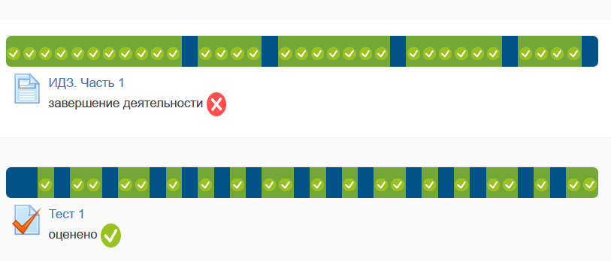
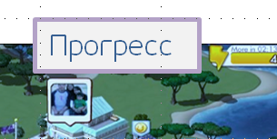
УНЦ ТПУ «Организация и технологии высшего профессионального образования» Ряшенцев И.В. «Элементы игровых технологий в онлайн обучении» Ростов на Дону - 2019
Notes:
Спроектируйте прогресс бар и настройте его на конкретные даты, но не забывайте, что элементы в прогрессе так же должны быть настроены.

Slide 67
Прогресс
Уровень
Очки
Ресурсы
Задания
Аватар
Социальная группа
УНЦ ТПУ «Организация и технологии высшего профессионального образования» Ряшенцев И.В. «Элементы игровых технологий в онлайн обучении» Ростов на Дону - 2019
Notes:
Уровень.

Slide 68
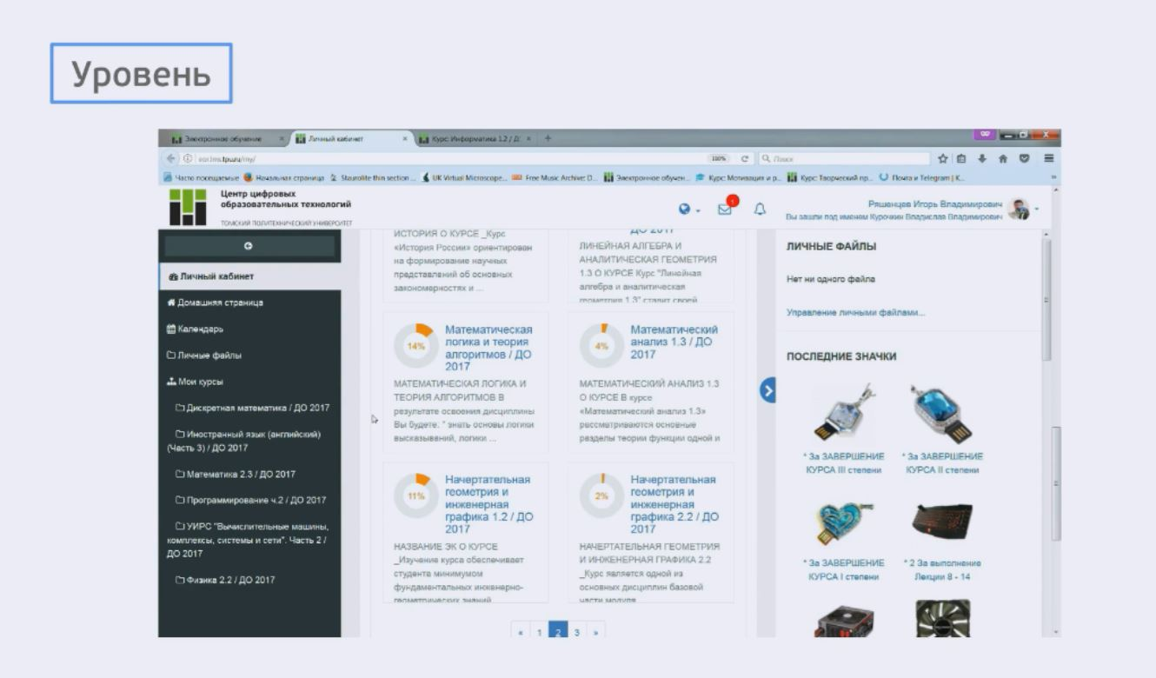
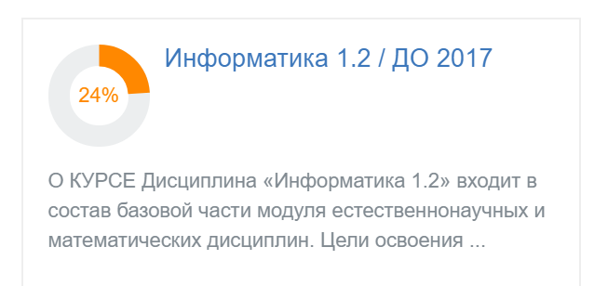
УНЦ ТПУ «Организация и технологии высшего профессионального образования» Ряшенцев И.В. «Элементы игровых технологий в онлайн обучении» Ростов на Дону - 2019
Notes:
Это обычно пиктограмма общей картины прохождения электронного курса. Она зависит от настроенных Вами элементов, а в частности условий завершения элементов.

Slide 69
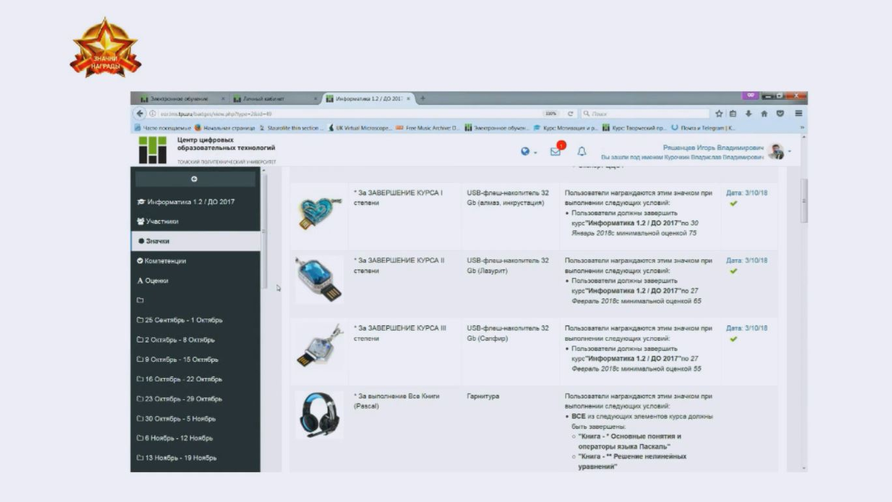
Значки
УНЦ ТПУ «Организация и технологии высшего профессионального образования» Ряшенцев И.В. «Элементы игровых технологий в онлайн обучении» Ростов на Дону - 2019
Notes:
Награды. Значки.

Slide 70

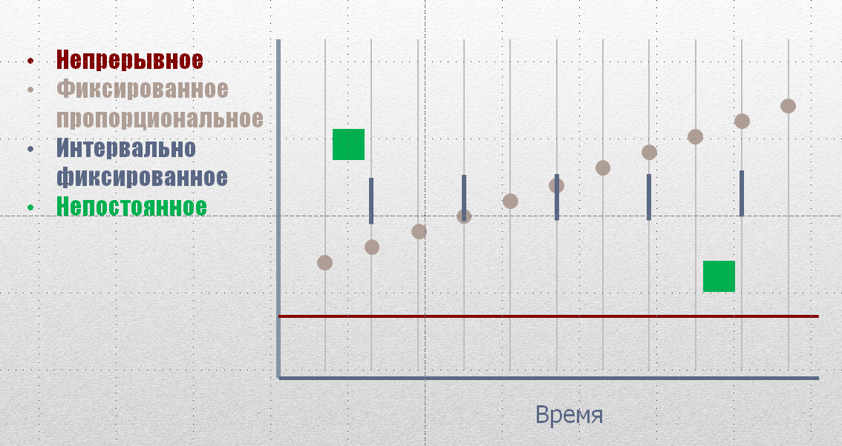
УНЦ ТПУ «Организация и технологии высшего профессионального образования» Ряшенцев И.В. «Элементы игровых технологий в онлайн обучении» Ростов на Дону - 2019
Notes:
Продумайте типологию наград. На схеме приводятся основные типы наград и временные зависимости награждения ими.

Slide 71
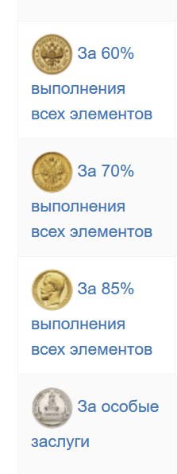
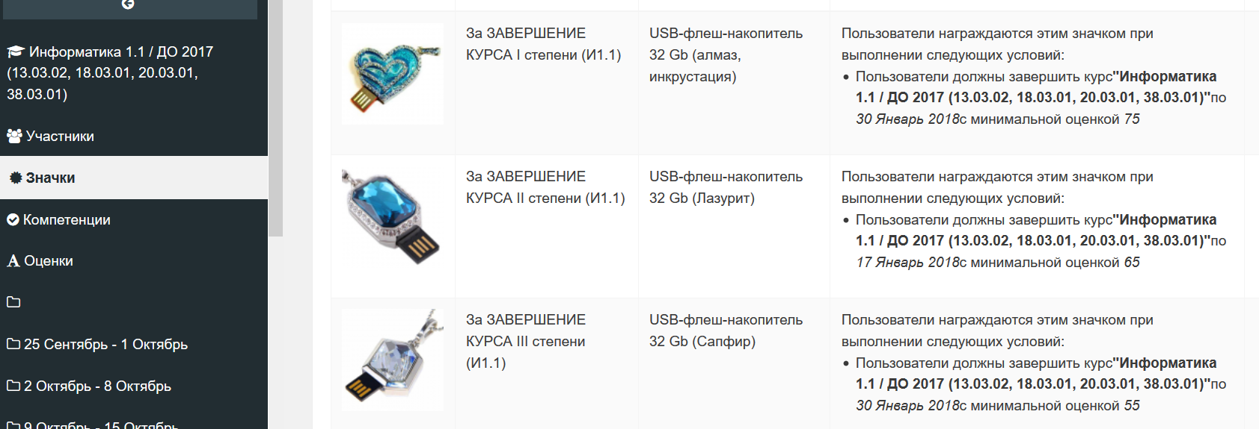
УНЦ ТПУ «Организация и технологии высшего профессионального образования» Ряшенцев И.В. «Элементы игровых технологий в онлайн обучении» Ростов на Дону - 2019
Notes:
В системе Moodle заложена возможность награждать пользователей различными Артефактами. Я начинал с монет России 1912 года, они имеют вес в зависимости от номинала, а так же их разнообразие позволяет выстроить более менее определенную схему награждения.

Slide 72


УНЦ ТПУ «Организация и технологии высшего профессионального образования» Ряшенцев И.В. «Элементы игровых технологий в онлайн обучении» Ростов на Дону - 2019
Notes:
Постарайтесь на практическом примере определиться с артефактами, символизирующими Ваше направление и условиями награждения.

Slide 73
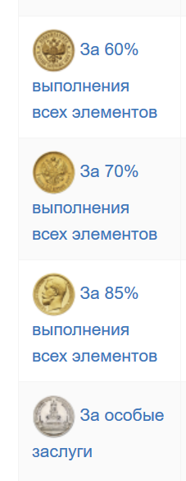

УНЦ ТПУ «Организация и технологии высшего профессионального образования» Ряшенцев И.В. «Элементы игровых технологий в онлайн обучении» Ростов на Дону - 2019
Notes:
Одна небольшая рекомендация – используйте только одну награду для итогового завершения курса. Не применяйте ранжирование по местам, 1 2 3.

Slide 74
Амотивация
Внешняя мотивация
Внутренняя
мотивация
интеграция
идентификация
интроекция
внешние
регуляторы
Компетенция
Автономия
Связность
Она связана с умением человека что-то делать, с ощущением, что человек что-то совершает, решает задачи, преодолевает препятствия, достигает чего-то в рамках своей деятельности.
Она дает человеку ощущение, что он сам контролирует ситуацию. Это я делаю выбор, а не кто-то другой мне велит это делать. Это я сам делаю свой собственный свободный выбор и выбор значимый.
Связь вашей деятельности с чем-то внешним по отношению к вам, что ощущается как значимость или цель. Я делаю это потому, что это поможет моей компании, а я верю в мою компанию и хочу быть хорошим членом коллектива своей организации. Или я делаю это с друзьями.
УНЦ ТПУ «Организация и технологии высшего профессионального образования» Ряшенцев И.В. «Элементы игровых технологий в онлайн обучении» Ростов на Дону - 2019
Notes:
Мотивация. Повышение внутренней мотивации совсем не простая задача. Ищите способы, к примеру пишите на форуме сообщения, не относящиеся к курсу, поздравления с предстоящими большими праздниками или делайте отвлеченные зарисовки, тем самым давая понять, что Вы всегда в онлайне.

Slide 75
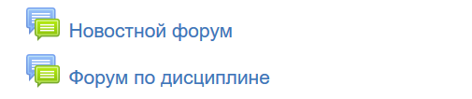
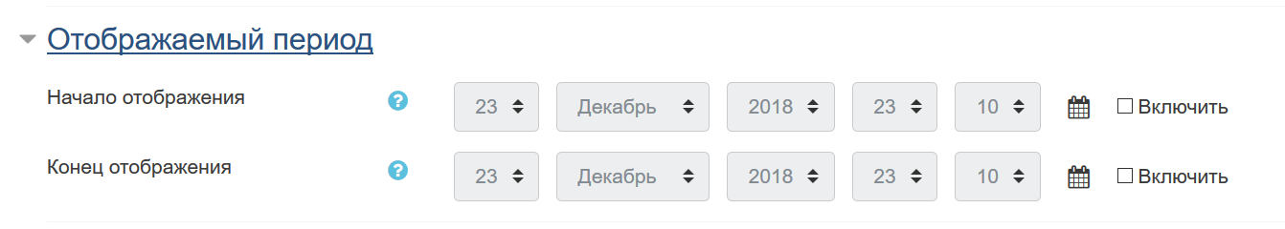
УНЦ ТПУ «Организация и технологии высшего профессионального образования» Ряшенцев И.В. «Элементы игровых технологий в онлайн обучении» Ростов на Дону - 2019
Notes:
Начиная с версии 3.0 Lms Moodle предоставляет возможность публикации отложенных сообщений и новостей.

Slide 76
FUN
Какие вещи вызывают удовольствие?
• Победа
• Решение проблем
• Изучение
• Расслабление
• Работа в команде
• Признание
• Триумф
• Коллекционирование
• Сюрприз
• Воображение
• Возможность делиться
• Ролевые игры
• Индивидуальность
• Лень
УНЦ ТПУ «Организация и технологии высшего профессионального образования» Ряшенцев И.В. «Элементы игровых технологий в онлайн обучении» Ростов на Дону - 2019
Notes:
И пожалуй самое Важное – не забывайте про FUN.

Slide 77


Укажите различия между процессами метаморфизма и метасоматизма.
Расположите приведенные фации метасоматитов по температурному режиму образования.
Как может брошенное сырое яицо пролететь три метра и не разбиться?
Укажите, какие метасоматиты могли сформироваться по породам:
магматические среднего и основного состава – Пропилиты
кислые породы, алюмосиликатные осадочные и метаморфические – Грейзены
ультрабазиты и ультрамафиты, основные и карбонатные породы – Листвениты
кислые и средние магматические породы, терригенные породы – Березиты
УНЦ ТПУ «Организация и технологии высшего профессионального образования» Ряшенцев И.В. «Элементы игровых технологий в онлайн обучении» Ростов на Дону - 2019
Notes:
Планируйте удовольствие, примером может служить смешной вопрос, неожиданно появляющийся среди серьезных тестовых заданий.

Slide 78
Креативные методы
Метод придумывания
это способ создания неизвестного ученикам ранее продукта в результате их определённых умственных действий.
«Мозговой штурм»
(А.Ф.Осборн). Основная задача метода — сбор как можно большего числа идей в результате освобождения
участников обсуждения от инерции мышления и стереотипов.
Метод случайных ассоциаций
Метод применяется для генерации новых идей, связанных с изменением объекта,
с улучшением его свойств, решением проблем.
Метод гиперболизации
предполагает увеличение или уменьшение объекта познания или его части:
придумывается самый совершенный компьютер, самый короткий алгоритм, самое малое число в заданной системе счисления.
Метод разнонаучного видения
Изучение объекта с позиций разных наук и социальных практик позволяет
найти новые грани проблемы и способы ее решения.
Метод рефлексии
(осознание деятельности) образовательным результатом обучения является только тот, который осознан учеником.
УНЦ ТПУ «Организация и технологии высшего профессионального образования» Ряшенцев И.В. «Элементы игровых технологий в онлайн обучении» Ростов на Дону - 2019
Notes:
Подводя итоговую черту хотелось бы посоветовать – не бойтесь экспериментировать. Применять креативные методы.
Вносить постоянное разнообразие. Менять формы.

Slide 79
Классификация игроков по Бартлу
Ричард Бартл – ученый из Эссекского университета
Активность
убийцы
Игроки, которые хотят оказывать воздействие на других участников игрового процесса.
манчкины
Такие пользователи стремятся чего-то достичь, они будут преодолевать препятствия, стараться получить награды за свои достижения.
Игроки
Мир
тусовщики
Больше всего ценят взаимоотношения между игроками, коллектив, командный дух, и т.д.
исследователи
Изучают окружающий мир и возможности, которые он дает. Ищут нестандартные решения
Взаимодействие
УНЦ ТПУ «Организация и технологии высшего профессионального образования» Ряшенцев И.В. «Элементы игровых технологий в онлайн обучении» Ростов на Дону - 2019
Notes:
Создавать иллюзию игры, находить время для интересного общения. Никогда не забывайте что Вы постоянно в онлане и любая задержка обратной связи может обернуться вечностью.

Slide 80


Спасибо за внимание!
УНЦ ТПУ «Организация и технологии высшего профессионального
образования»
Ряшенцев Игорь Владимирович
8 (3822) 60-64-65
rishiv@tpu.ru

